Slide 1

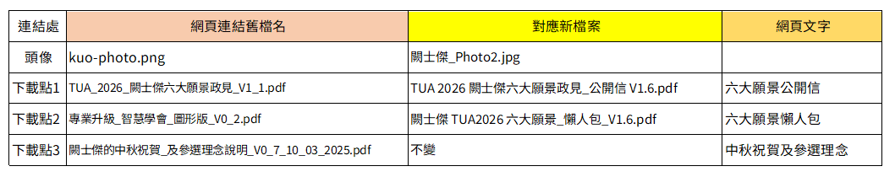
變更對應
連結處 | 網頁連結舊檔名 | 對應新檔案 | 修正網頁文字
頭像 | kuo-photo.png | 闕士傑_Photo2.jpg
下載點1 | TUA_2026_闕士傑六大願景政見_V1_1.pdf | TUA 2026 闕士傑六大願景政見_公開信 V1.6.pdf | 六大願景公開信
下載點2 | 專業升級_智慧學會_圖形版_V0_2.pdf | 闕士傑 TUA2026 六大願景_懶人包_V1.6.pdf | 六大願景懶人包
下載點3 | 闕士傑的中秋祝賀_及參選理念說明_V0_7_10_03_2025.pdf | 不變 | 中秋祝賀及參選理念

Slide 2
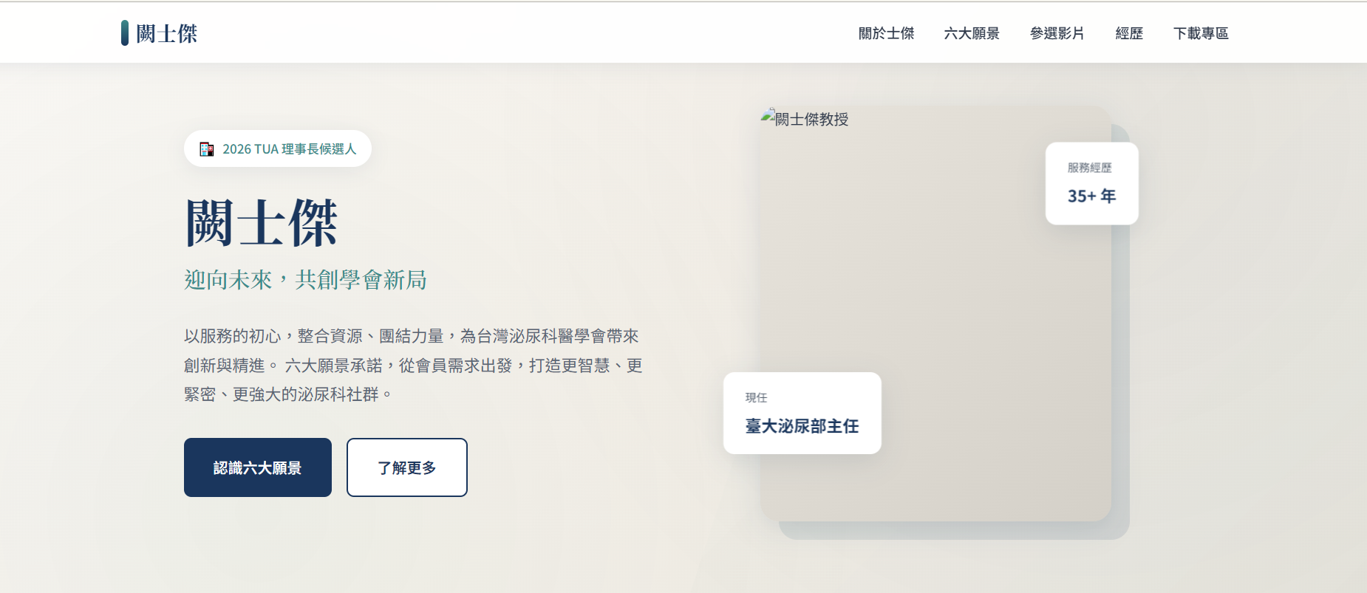
嵌入頭像照片

Slide 3
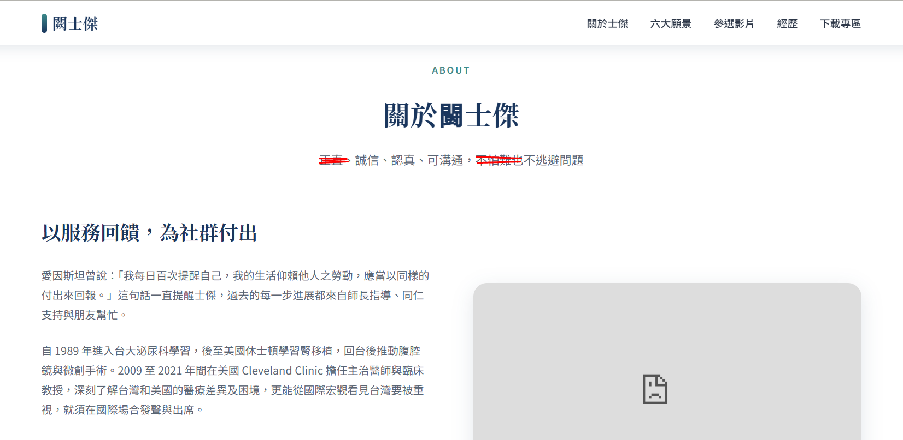

Slide 4
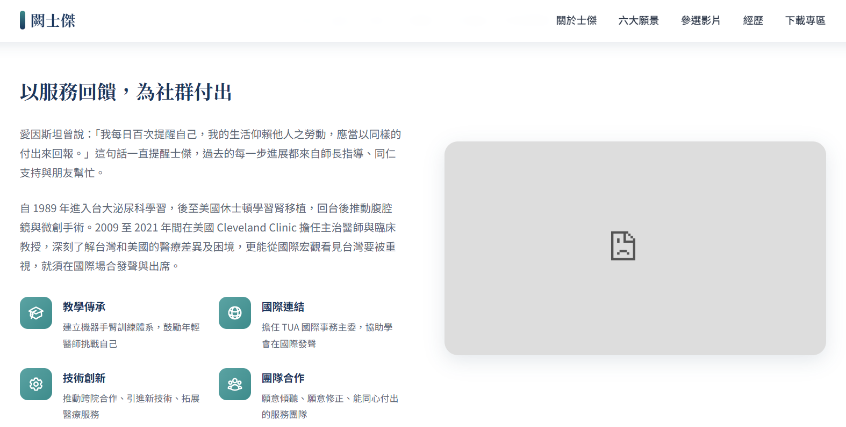
嵌入 https://youtu.be/GCxhVWoGGAw

Slide 5
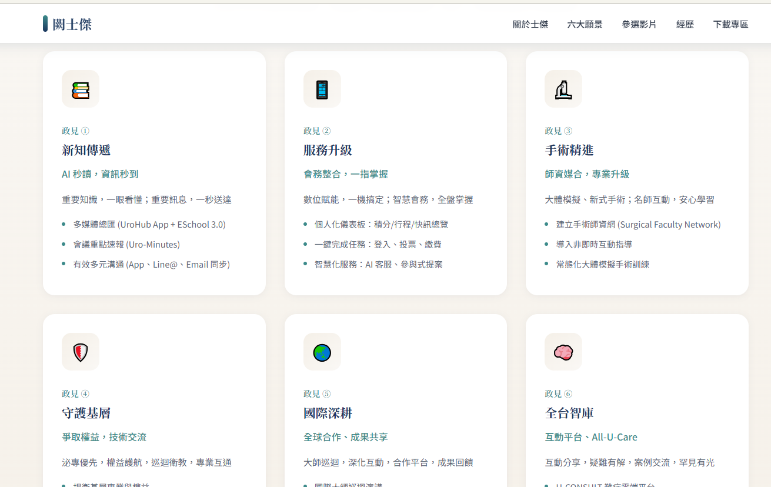

Slide 6
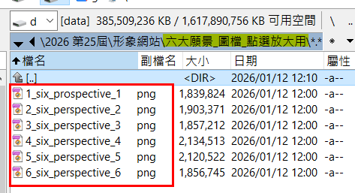
點擊後跳出圖框 (80%接近滿版) [如下頁示範]
圖檔是對應的[政見 1]，其餘也是和圖形政見編號相對應，共6張 (如圖所示目錄)

Slide 7
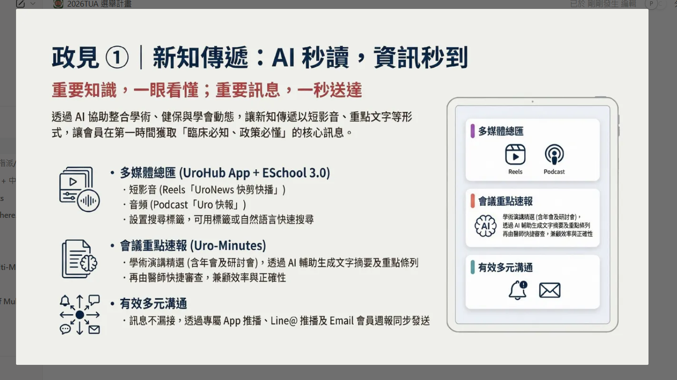

Slide 8
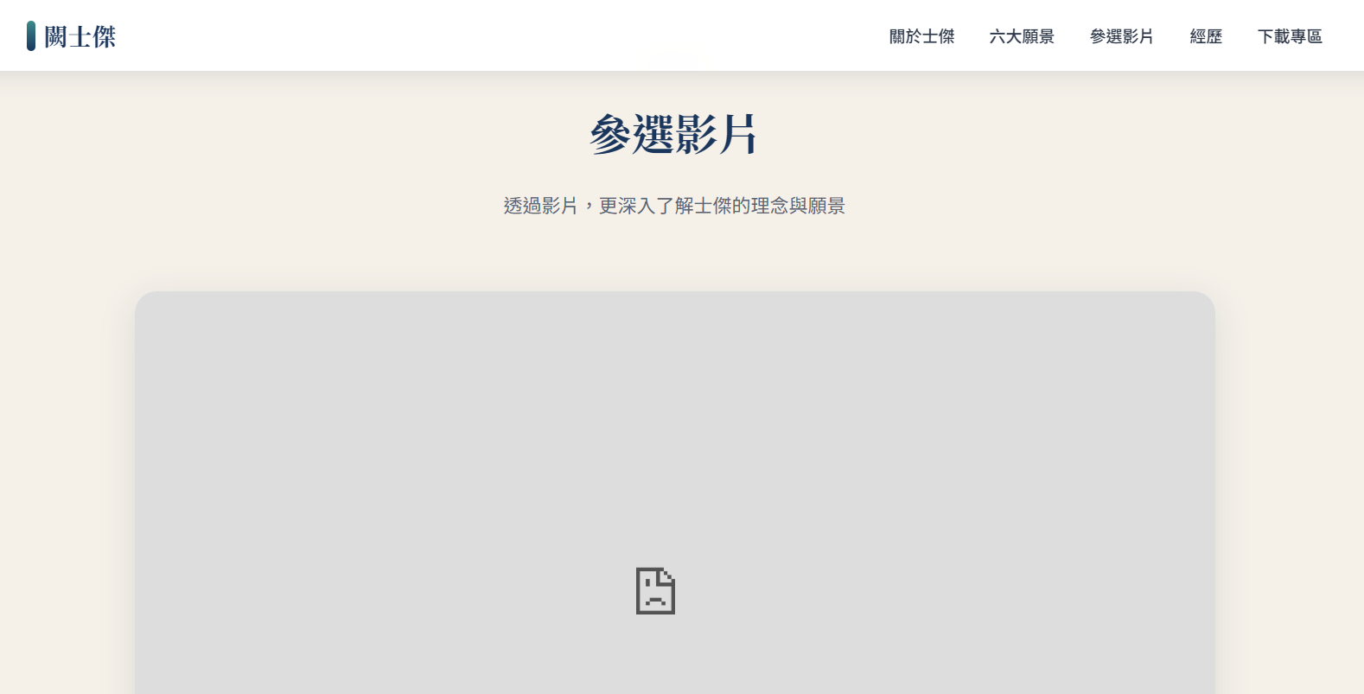
嵌入 https://youtu.be/gsriAzBfoeo

Slide 9
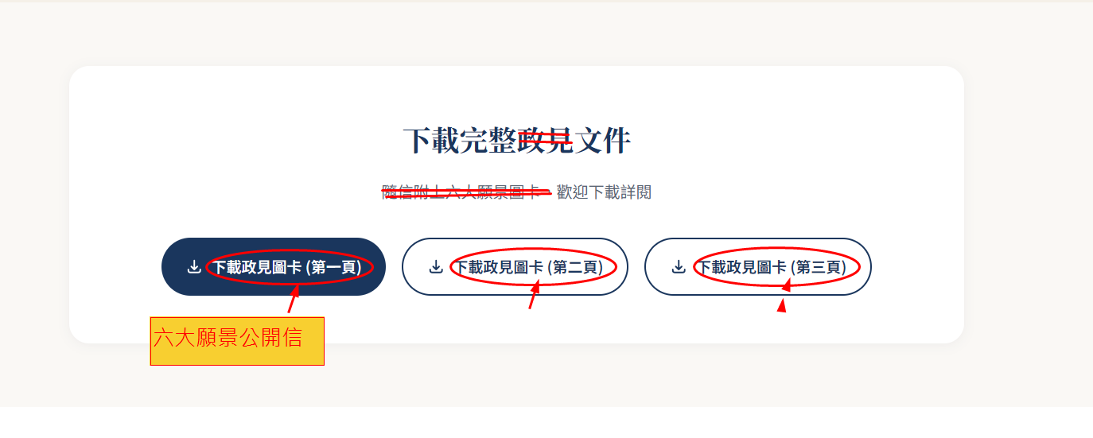
顯示文字依前面指示變更

